Slide 1
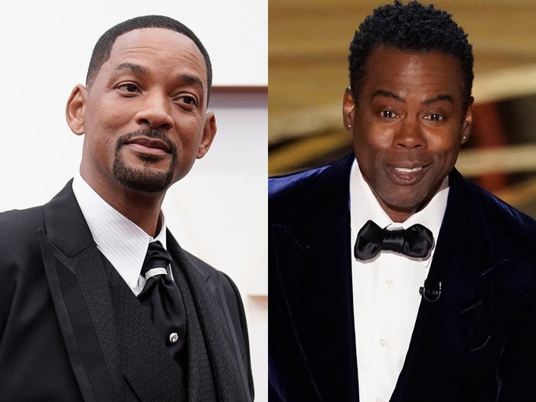
Will Smith
Chris Rock
94th Academy Awards
Best Actor trophy
"Keep my wife's name out of your f*****g mouth.“
3/27

Slide 2
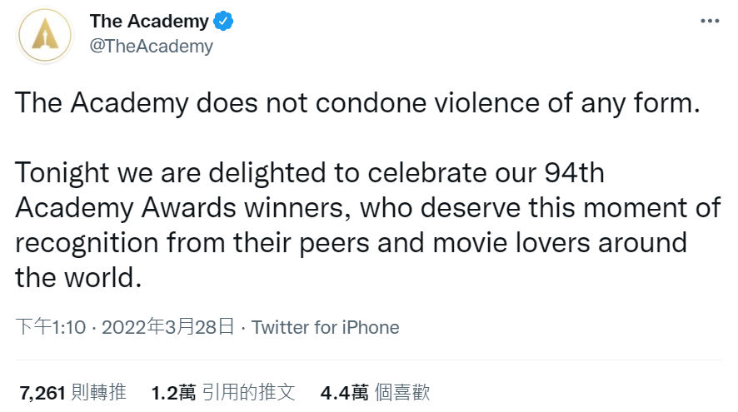
3/28

Slide 3
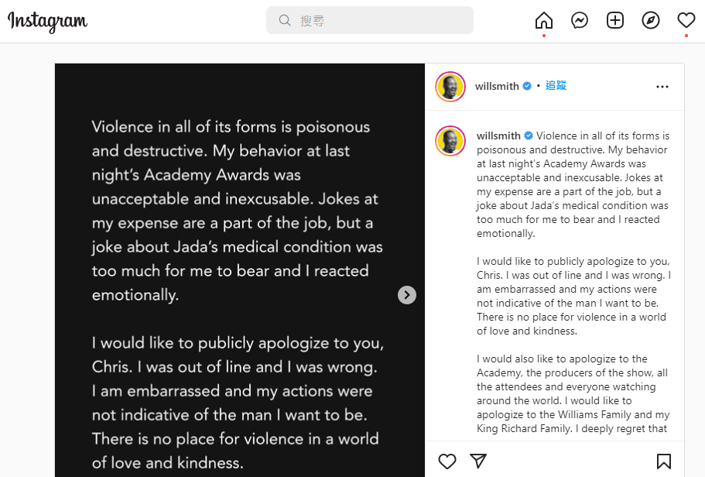
Will Smith resigns from the Academy
4/1

Slide 4
My actions at the 94th Academy Awards presentation were shocking, painful, and inexcusable.
I am committed to doing the work to ensure that
I never again allow violence to overtake reason.

Slide 5
克里斯洛克被攻擊後繼續完成典禮
獲得歐美一片好評
世界巡迴個人脫口秀一票難求
第一場表演的最便宜票價
從46美元（約新台幣1300元）
飆漲到1025美元（約新台幣28000元）

Slide 6
威爾史密斯玩完了？Netflix、索尼新片齊喊卡 事業堪慮
Netflix、索尼都暫緩和他合作、原本籌備中的新片都喊停，他的形象跌谷底，事業也有可能再也回不去。
威爾史密斯曾是影壇最具人氣與票房號召的男星之一，形象正面又親民，不管主演動作片、科幻片或是愛情喜劇，觀眾都喜歡，皆曾有過亮眼賣座成績。
形象好的紅星最忌負面新聞，因為對觀眾心目中的崇拜之情毀滅效應難以估計
梅爾吉勃遜、梅格萊恩等，都曾在酒駕飆罵警察和婚外情後，直接從天王天后的位置跌下來，到現在都還回不去昔日的地位

